Slide 1
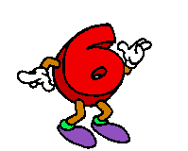
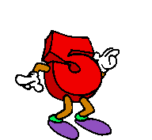
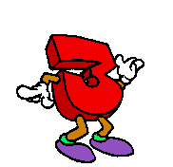
كل طالب يحصل على رقم يحتفظ به حتى نهاية الدرس.
التعليمات

Slide 2
الطلاب الذين يحملون الأرقام من 1-6 يشكلون مجموعة واحدة
التعليمات

Slide 3
عليكم أولًا أن تقرأوا وثيقة حقوق الطفل بتمعّن وتناقشوا بنودها.
التعليمات

Slide 4
اتّفاقيَّةُ حُقوقِ الطِّفْلِ
جاءَتْ هذِهِ الاتِّفاقيَّةُ عام 1989 وقد صادَقَ عليها 193 دولة من جميعِ انحاءِ العالمِ لِوَضْعِ قَوانينَ تُدافعُ عَنِ الأَشخاصِ دونَ سِنِّ الثامِنةِ عشر بِغَضِ النظرِ عَن جِنْسِهِمْ أَوْ لَوْنِهِمْ أَوْ دينِهِمْ.
هذهِ الاتفاقيّةُ وَضَعتْ قَوانينَ تُدافِعُ عَنِ الأطْفالِ لِما يُواجِهونه من إساءةٍ وإهمالٍ بِصورَةٍ يَوْمِيَّةٍ في جَميعِ البُلْدانِ وَتَحْرِصُ الإتِفاقِيَّةُ على أهَمِّيَّةِ مَصْلَحَةِ الطِّفْلِ.
وفيما يلي أَهَمُّ ما جاءَ في اتِّفاقِيَّةِ حُقوقِ الطفلِ:
للأطْفالِ الْحَقُّ في التَّمَتُّعِ بِما يلي:
الْحَقُّ في الحصولِ على إسمٍ وهُويَّةٍ
الْحَقُّ في الرِّعايةِ الصِّحِّيَّةِ
الْحَقُّ في التَّعْليمِ المجاني
الْحَقُّ في الرّاحةِ واللَّعِبِ

Slide 5
2. للأَطْفالِ الحَقُّ في الحمايةِ مِنَ الأَفْعالِ المُؤذِيَّةِ مِثلِ: الإنْفِصالِ عَنِ الوالِدَيْنِ, الإساءَةِ الجَسَدِيَّةِ أو النَّفْسِيَّةِ, التّشْغيلِ في سوقِ العملِ.
لِذلكَ يَحِقُّ لِلْطِفلِ ما يلي:
يَحِقُّ لِلأطفالِ البقاءُ مع أُسَرِهِمْ أوْ مَعَ أولئكَ الَّذينَ يَرْعَوْنَهُمْ وَيُرَبّونَهُمْ.
الْحَقُّ في الحُصولِ على الغذاءِ.
الْحَقُّ في التَّمَتُّعِ بِمُسْتَوى مَعيشةٍ مُلائِمٍ
الْحَقُّ في الحِفاظِ على سَلامَتِهِمْ وفي عَدَمِ إِهْمالِهِمْ
3. للأطفالِ الْحَقُّ في المُشاركَةِ:
يحقُّ للطفلِ أنْ يُعَبِرَ عَن رَأيِهِ وأَنْ يُسْمَعَ رَأيُهُ عِنْدَ اتّخاذِ قَراراتٍ تُؤَثِّرُ على حياتهِ
المشاركةُ في نشاطاتِ مُجْتَمَعِهِ الّتي تُحَضِّرُهُ لِيَندمِجَ في حياةِ الكِبارِ كالنشاطاتِ الثَقافِيَّةِ والدينِيَّةِ وغيرُها...
4. يحق للاطفال المعاقين الحصول على رعايةٍ خاصةٍ وتدريبٍ مُلائِمٍ بِالإِضافَةِ إلى مَنْحِهِمْ كَافَةُ الْحُقوق دونَ التمييزِ بينَهُمْ وبينَ الأطفالِ الآخرينَ.

Slide 6
هل أنهيتم؟

Slide 8
المرحلة الثانية
على كل طالب أن يتوجّه للطاولة التي تحمل نفس الرقم الذي بحوزته.

Slide 9
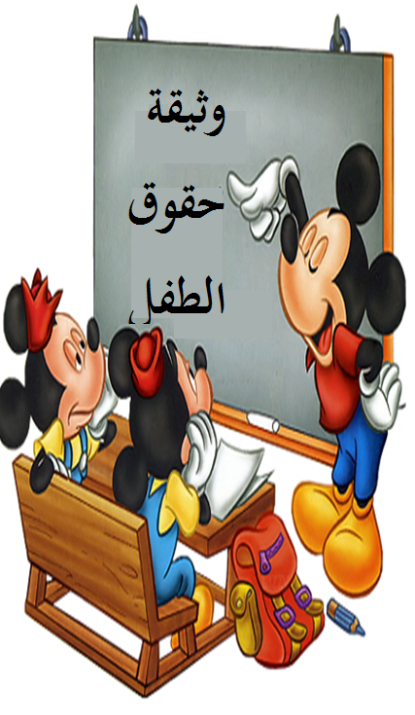
الطالب الذي يحمل رقم 6 عليه أن يختار المجموعة التي يرغبها ليشرف على الحل ويقوم بعرض المهمة أمام الصف.

Slide 10
المرحلة الثالثة
اقرأوا الأسئلة بتمعن ثم اكتبوا الإجابة المتفق عليها من قبل المجموعة في الورقة التي بين أيديكم.

Slide 11
المرحلة الرابعة
عودة كل طالب إلى مجموعته الأصلية ليعرّف أفراد مجموعته على حل المهمّة الذي توصّل إليه مع زملائه في مجموعة التخصص.

